Slide 1
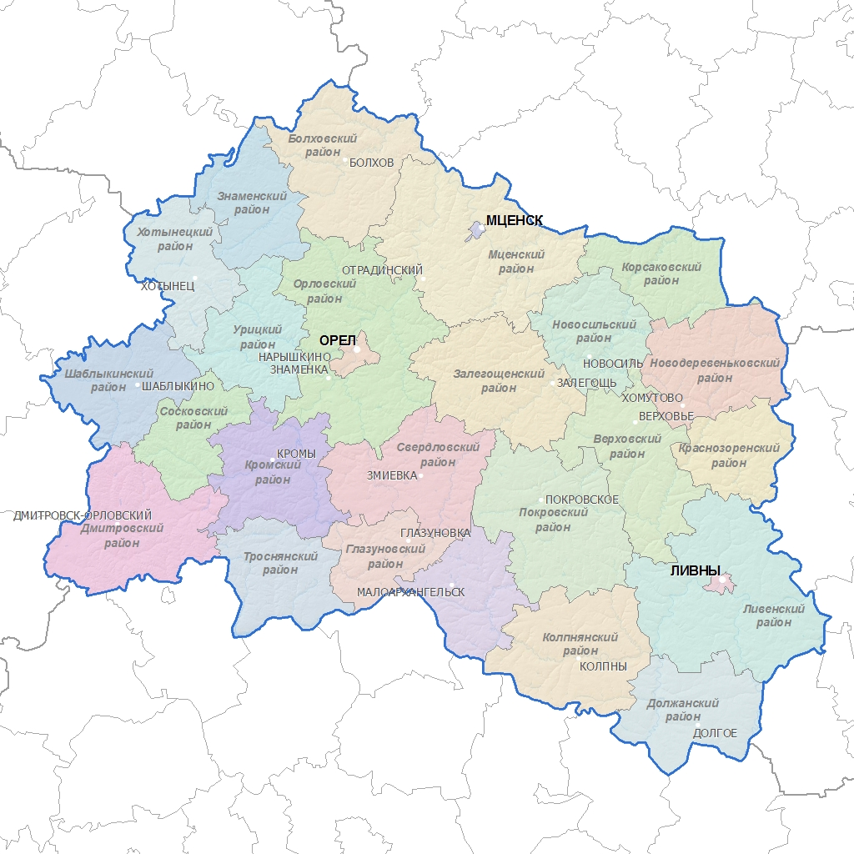
Презентация инвестиционной привлекательности муниципального образования Дмитровский район Орловской области «Территории роста»

Slide 2
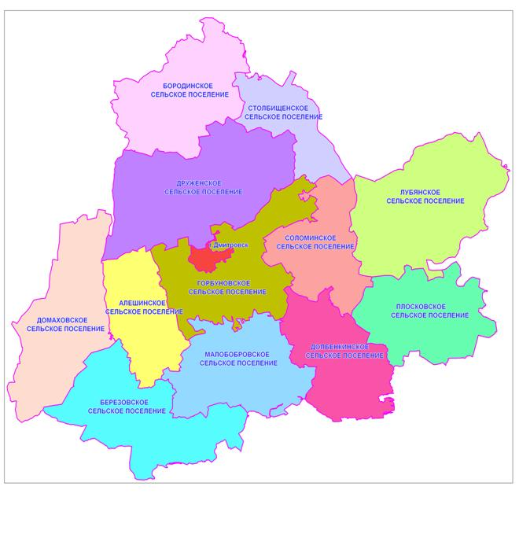
Инвестиционное предложение
муниципального образования
Дмитровский район

Slide 3
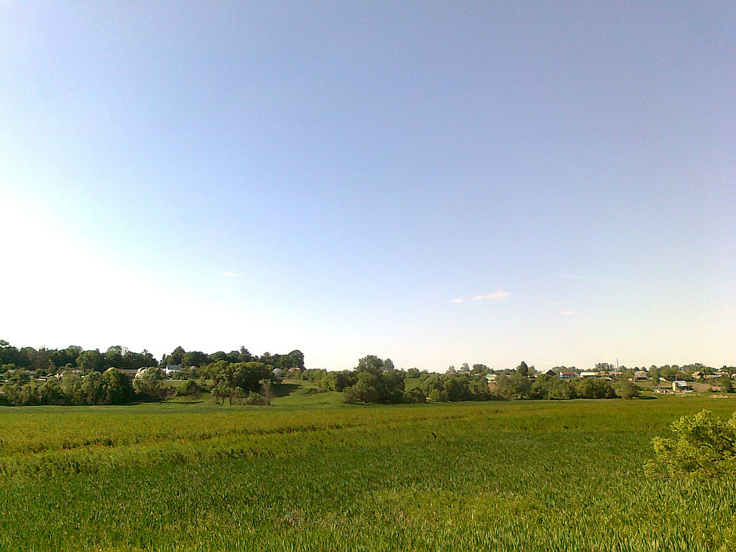
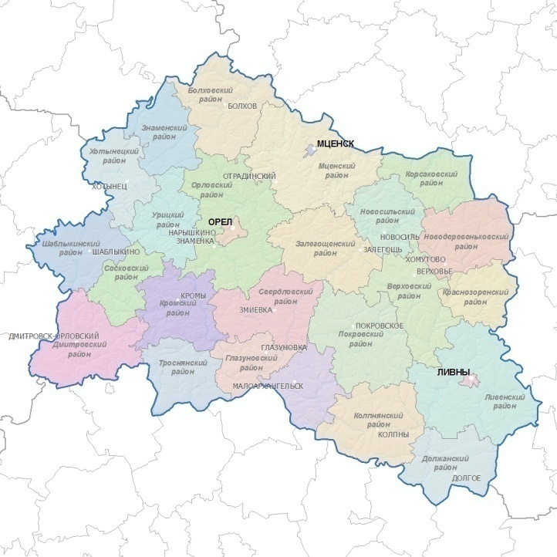
Информация о Дмитровском районе
Дмитровский район образован в 1928 году, в состав которого вошли 1 городское поселение Дмитровск и 12 сельских поселений.
Географическое положение: Дмитровский район находится на юго-западе Орловской области. Он занимает участок Средне-Русской возвышенности между реками Окой, Десной, Сеймом. Центр района - г.Дмитровск, расположен при слиянии рек Неруссы и Общерицы. Граничит: на севере с Шаблыкинским и Сосковским районами Орловской области; на востоке с Кромским и Троснянским районами Орловской области; на юге с Курской областью; на западе с Брянской областью.
Природно-климатические преимущества

Slide 4
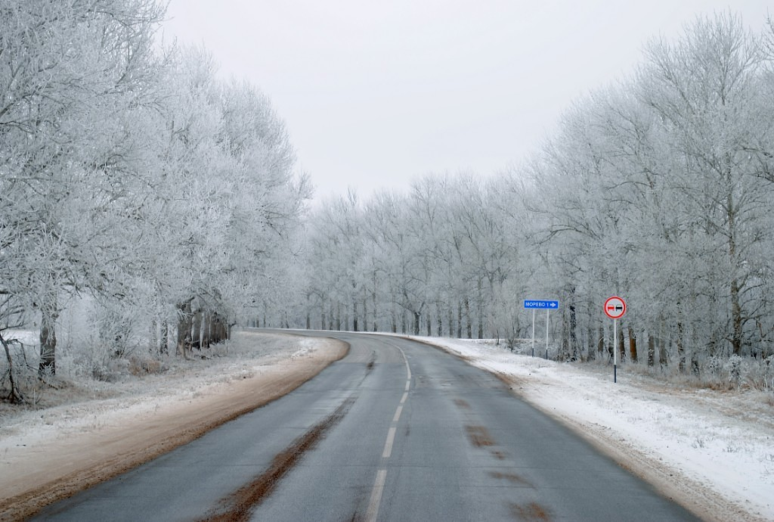
Экология: Экологическая обстановка в норме.
Климат: Климат района умеренно-континентальный. Средняя температура июля +19°С, января –9,7°С. Среднегодовое количество осадков составляет 565 мм, причем максимальное суточное количество достигает 68 мм, наибольшая высота снежного покрова 66-93см. Среднегодовая скорость ветра достигает 3-5 м/сек.
Ландшафт: Территория района входит в состав центральной части Средне-Русской возвышенности в пределах степной и лесостепной зон и представляет собой волнистую равнину, изрезанную густой сетью оврагов и долинами рек.

Slide 5
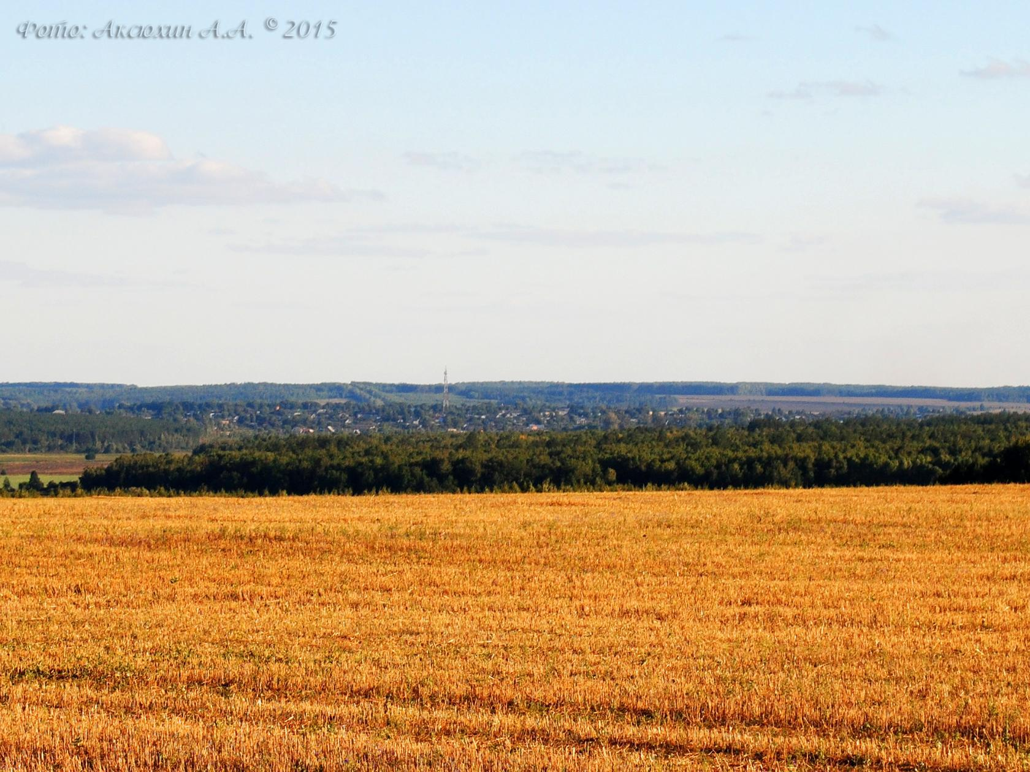
Почвы: Территория Дмитровского района имеет наибольшую пестроту почвенного покрова, в которой встречаются все почвенные разности, имеющие в области, за исключением типичного чернозема. Преобладающими почвами являются лесные (серые, светло-серые и темно-серые), занимающие 52,3%. Дерново-подзолистые почвы занимают около 9%. На долю выщелоченного чернозема приходится всего 4,3%, а оподзоленный чернозем занимает 14,4%. Большое распространение имеют и лугово-черноземные почвы-почвы временного избыточного увлажнения.
Механический состав почв в этой зоне так же разнообразен – от песчаного и супесчаного до тяжелосуглинистого.

Slide 6
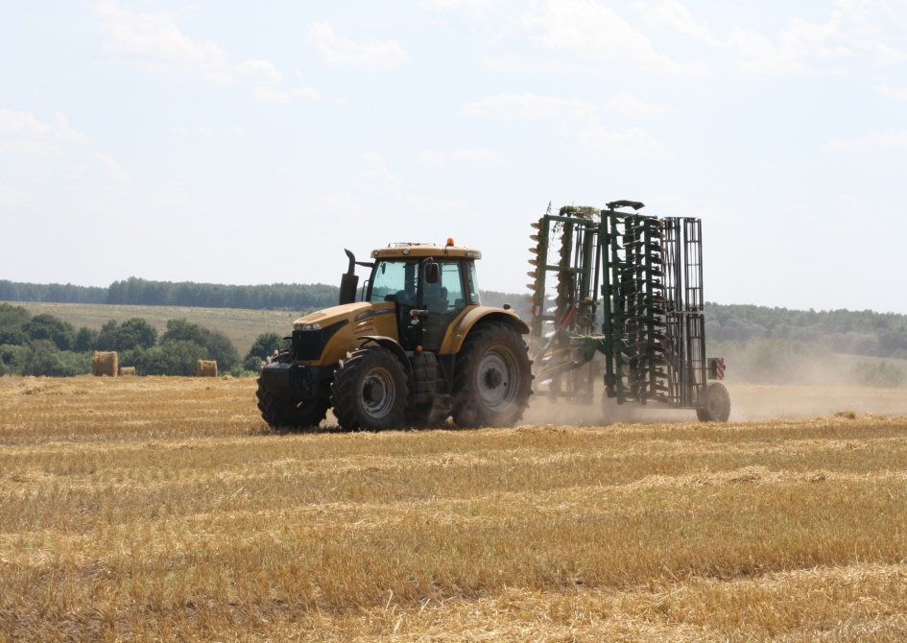
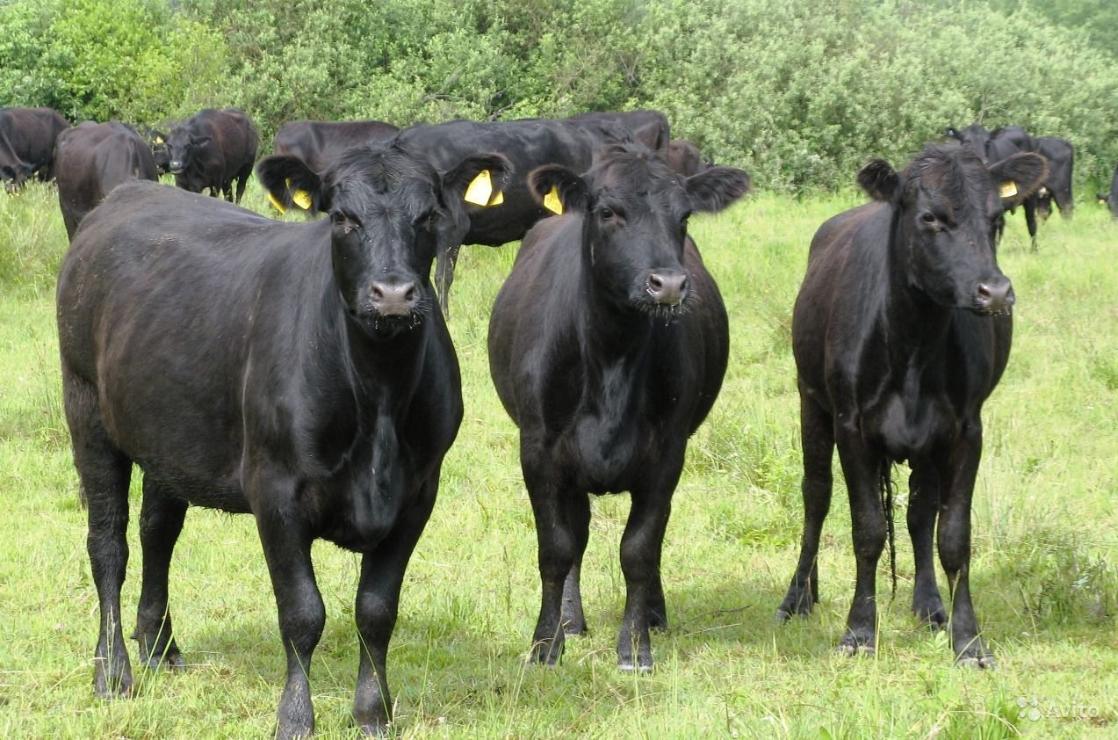
Производственно-экономическая характеристика
Сельское хозяйство представлено растениеводством и животноводством

Slide 7
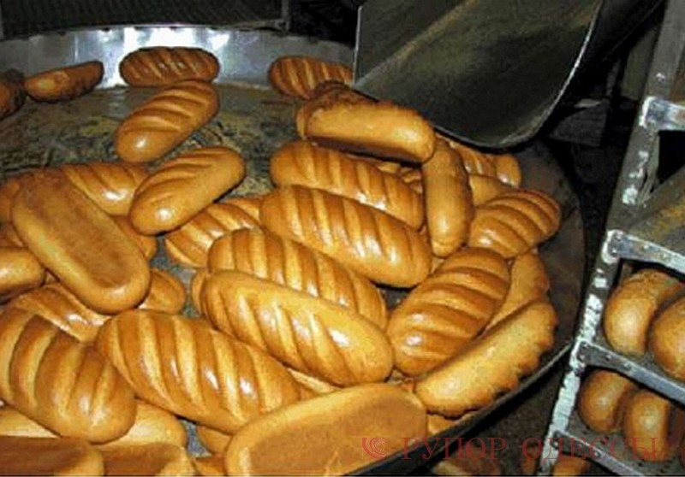
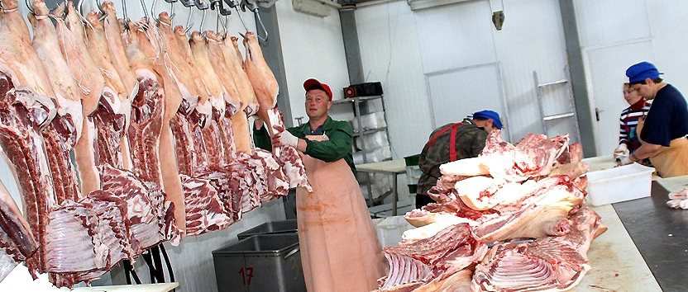
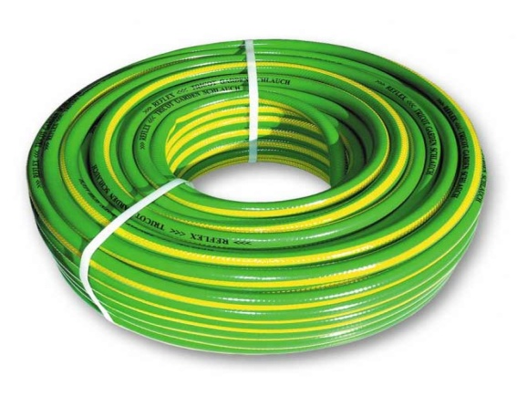
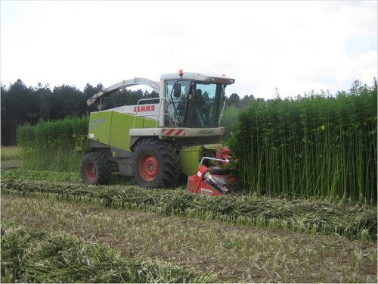
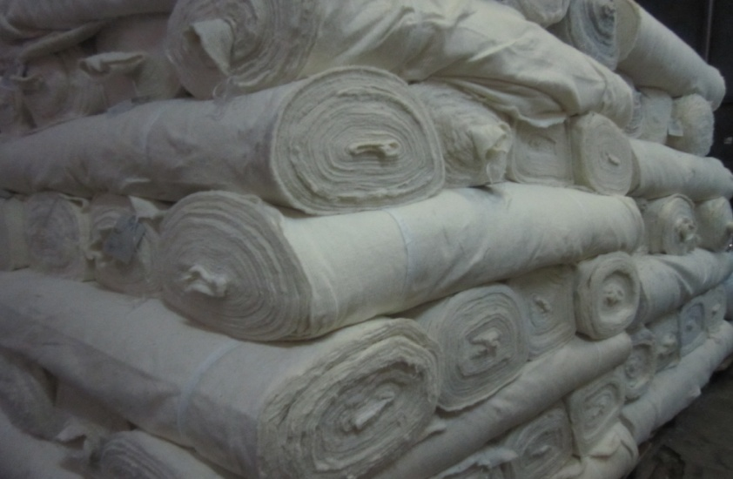
Промышленное производство представлено обрабатывающими предприятиями
ООО «Дмитровский хлебозавод»
ООО «ДМК»
ООО «Дилум»
ООО «Дмитровск-пенька»
ОАО «Дмитровская фабрика
нетканых материалов»

Slide 8
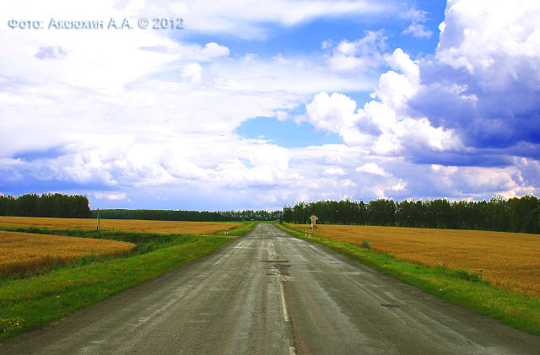
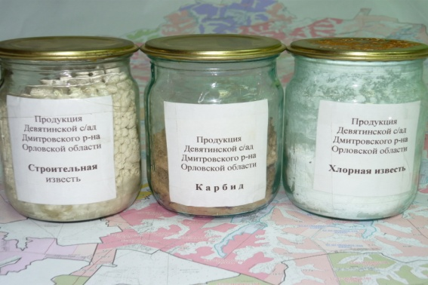
Ресурсные факторы
Количество населённых пунктов: 127 (из них без населения 28)
Плотность населения: 8,8 чел. / 1 кв.км
Инфраструктура профессионального
образования представлена филиалом Орловского техникума агротехнологий и транспорта
Протяженность автодорог с твердым покрытием 356 км
(Железная дорога на территории Дмитровского района отсутствует. Ближайшие железнодорожные станции пассажирского сообщения с.Комаричи и ст.Железногорск расположены в Брянской и Курской областях в 25 км.
Сырьевая база: меловой, глиняный, песчаный карьеры

Slide 9
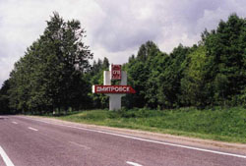
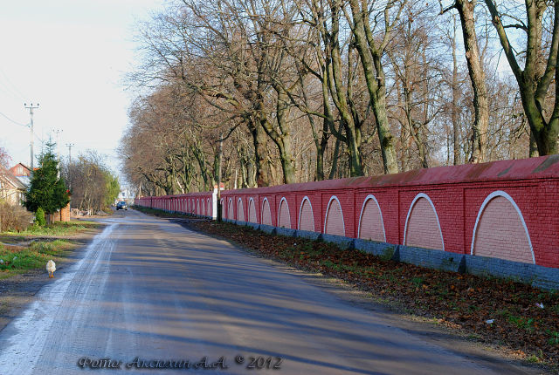
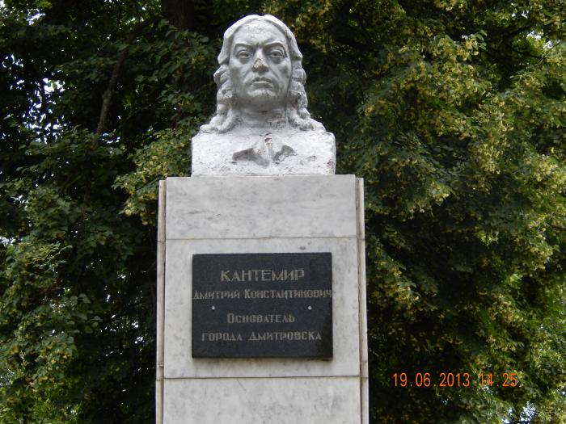
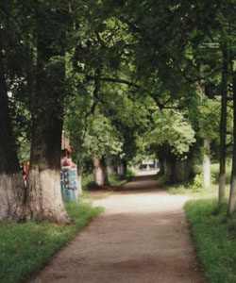
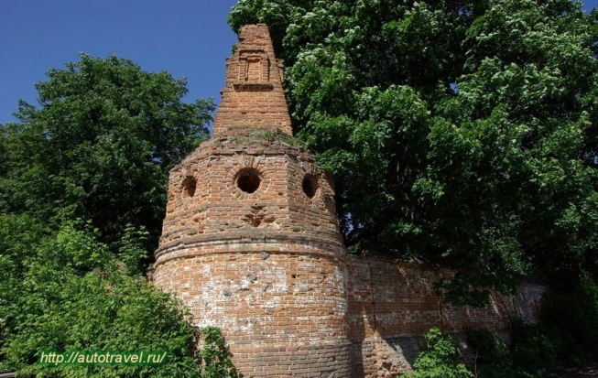
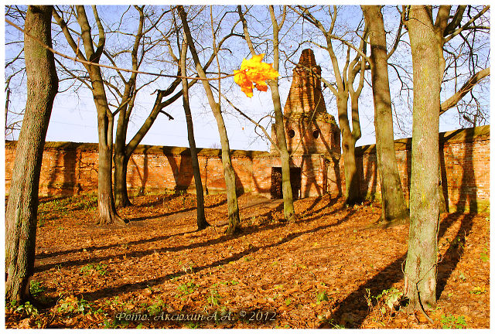
Историко-культурные достопримечательности
Природно-экологический потенциал
Образование г.Дмитровска относится к началу XVIII столетия, когда молдавский господарь Дмитрий Кантемир принял русское подданство и Петр I подарил ему поместье в тогдашнем Севском уезде. По Указу Екатерины-II от 25 июня 1782 г. село Дмитровка было преобразовано в город, и был образован Дмитровский уезд. Часть усадьбы и парк Кантемира существуют сейчас.

Slide 10
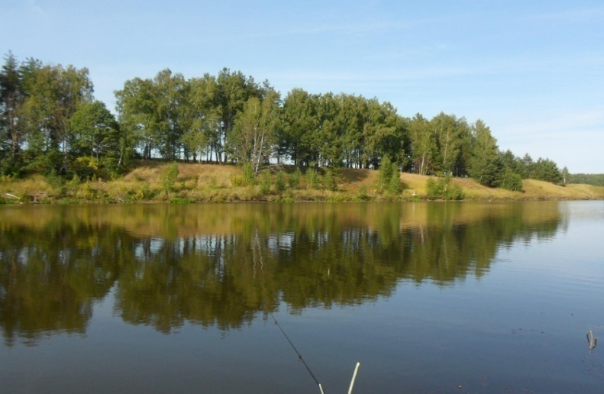
Источники, водные бассейны
Территория района находится на водоразделе рек Волги и Днепра. Реки района относятся к разным водным бассейнам и текут они в разных направлениях. Вся территория района принадлежит водосбору реки Нерусса, а также их притоков - Несса, Локны, Неживка, Локна, Расторог. Все эти речки несудоходны. Глубина их колеблется от 0,4 до 2 метров, а ширина от 1 метра до 7 метров. Имеется 58 прудов площадью 584 га. Общая площадь их – 256 га. Средняя скорость течения рек колеблется в пределах от 0,3 до 0,8 метр/сек.
Вода умеренно жесткая, используется для хозяйственных целей.
Район располагает значительными ресурсами подземных вод, на которых базируется хозяйственно-питьевое водоснабжение.
Территория района находится на сочленении Московского и Днепрово-Донецкого артезианских бассейнов.

Slide 11
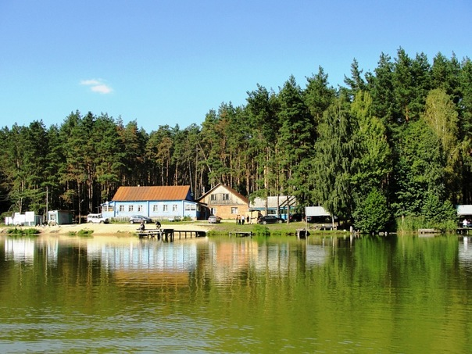
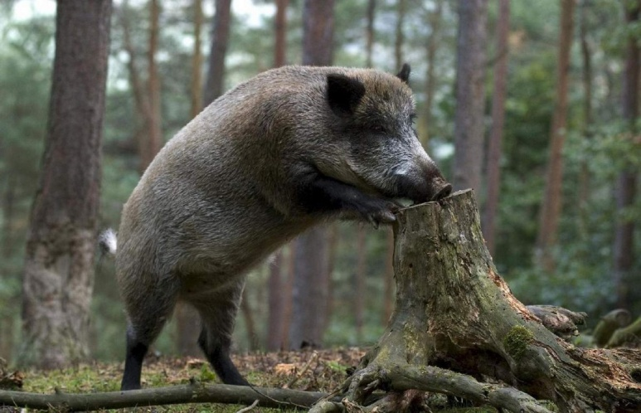
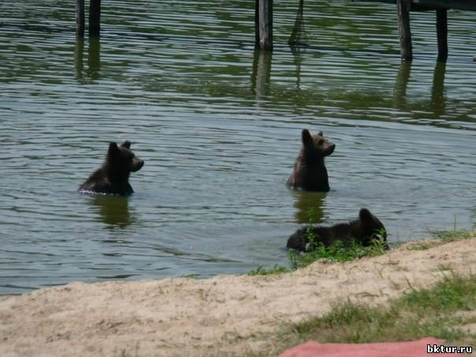
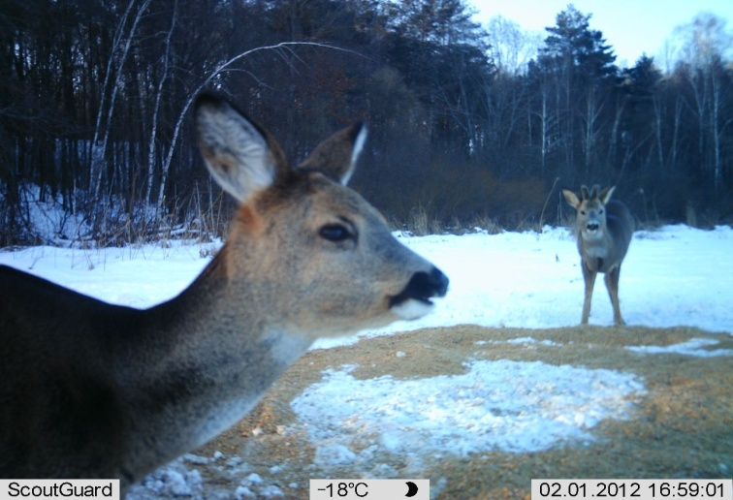
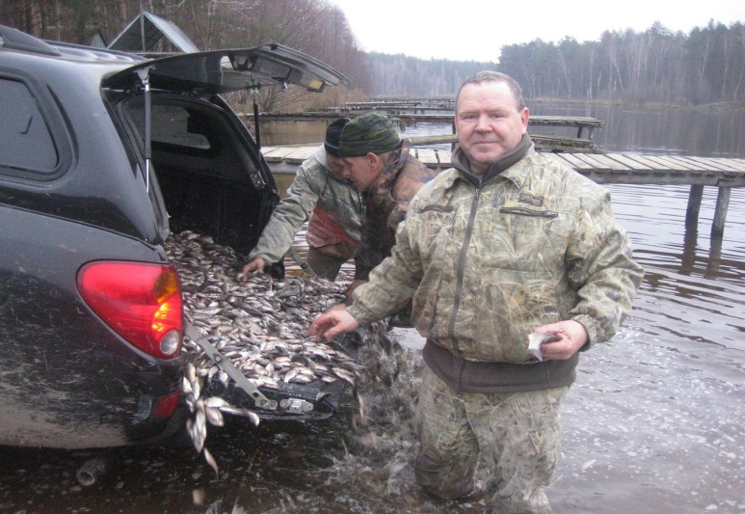
Зоны отдыха
Охотохозяйство, база отдыха «Селькин пруд»
Зарыбление пруда

Slide 12
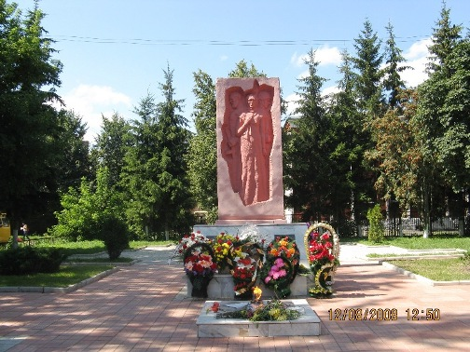
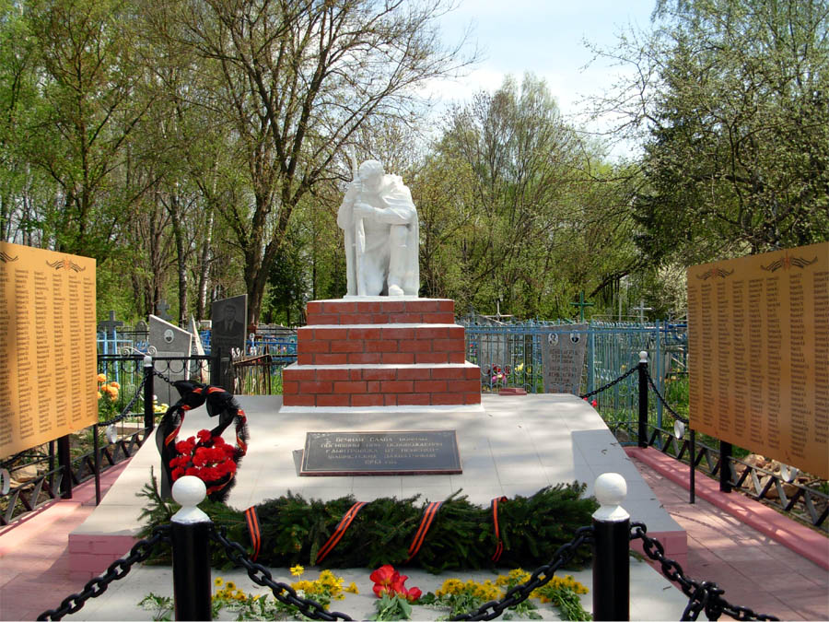
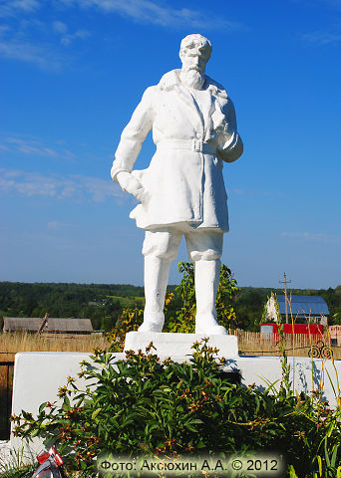
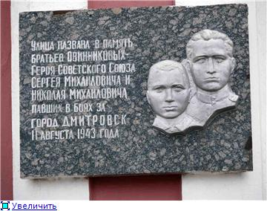
Историко-культурный потенциал
Объекты культурного наследия на территории района представлены памятниками истории, архитектуры и археологии.
Исторические места
На территории района находятся 53 захоронения советских воинов, погибших в годы Великой Отечественной Войны 1941-1945 годов
Захоронение в г.Дмитровске
Захоронение на кладбище д.Горбуновка
Памятник Дмитровским партизанам п.Новоалексеевский

Slide 13
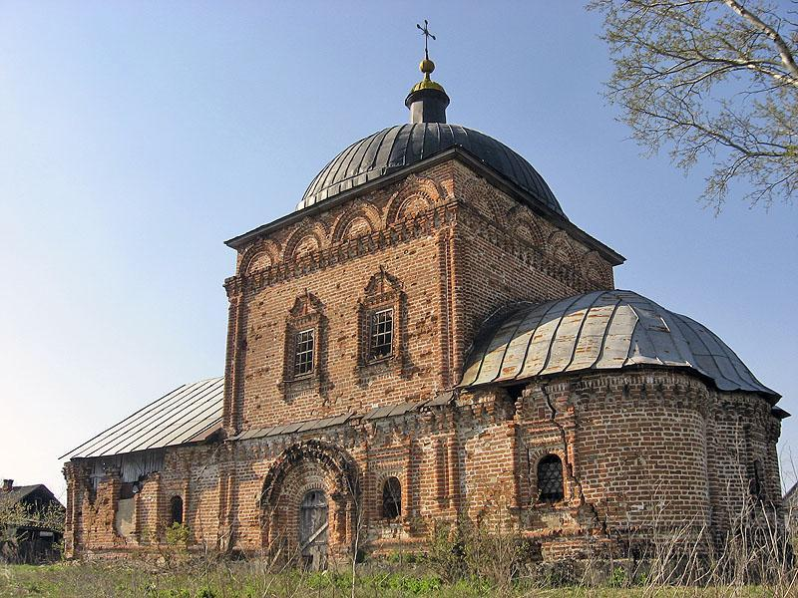
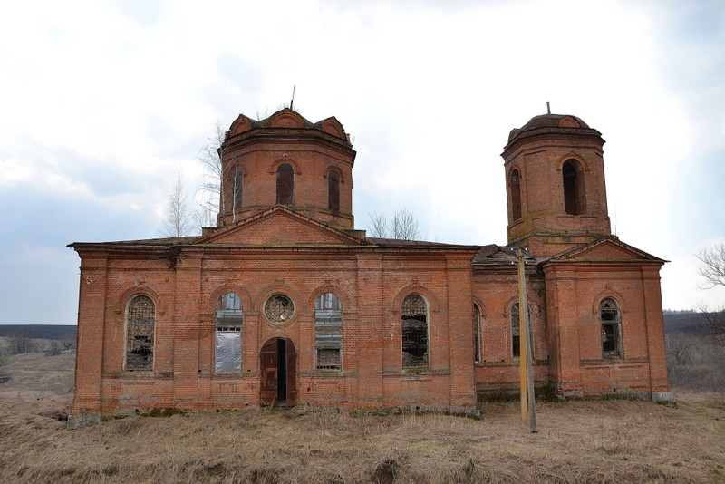
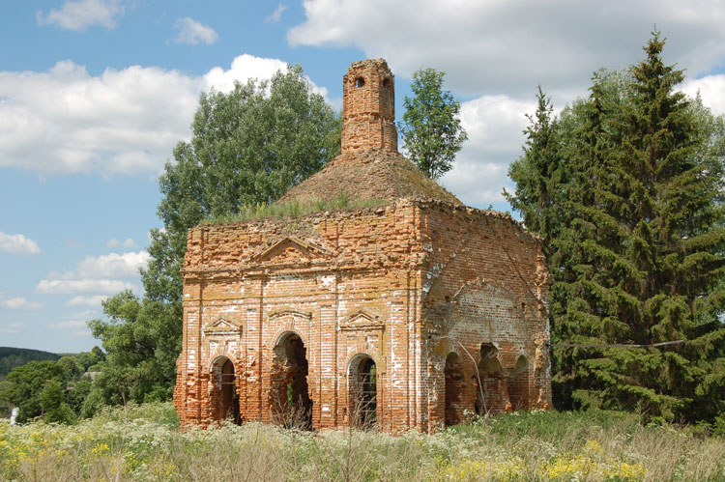
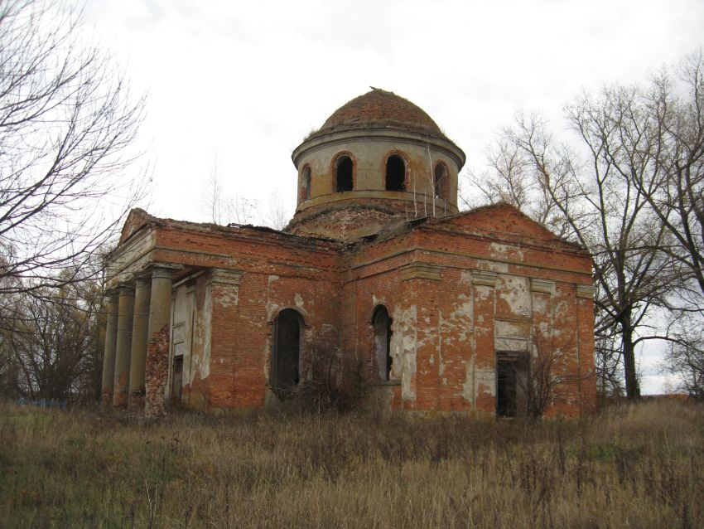
Памятники архитектуры и градостроительства
Храм Дмитрия Солунского с.Морево
Храм Николая Чудотворца с.Обратеево
Храм Покрова Пресвятой Богородицы с.Кошелёво
Церковь Обновления храма Господня с.Харланово

Slide 14
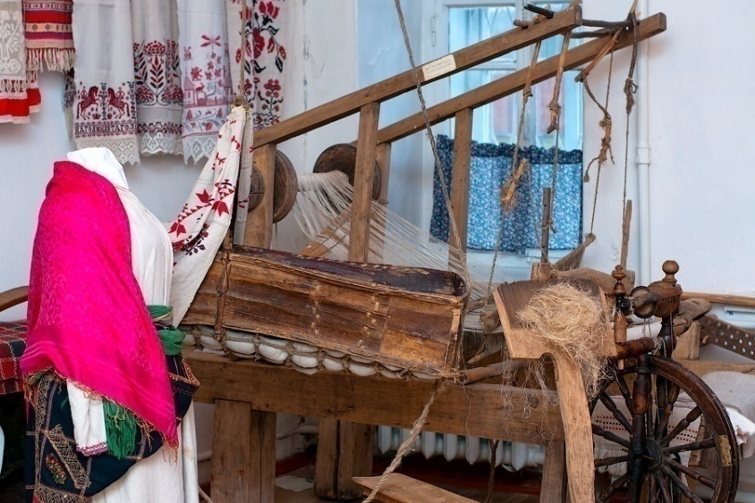
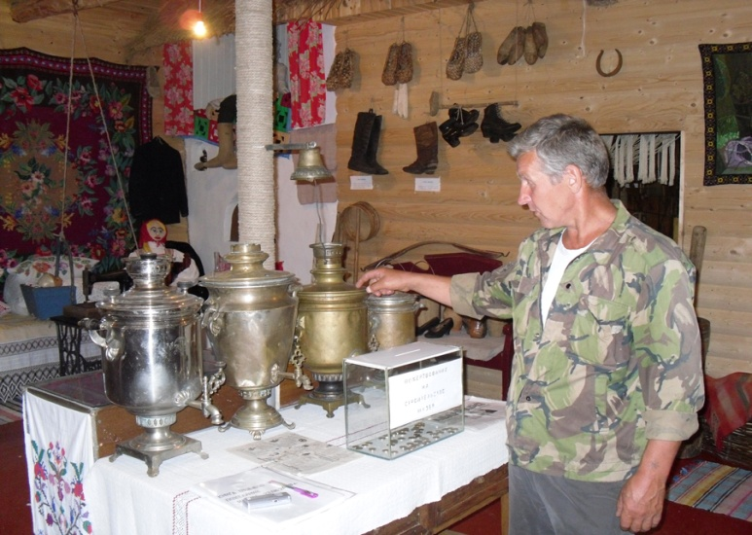
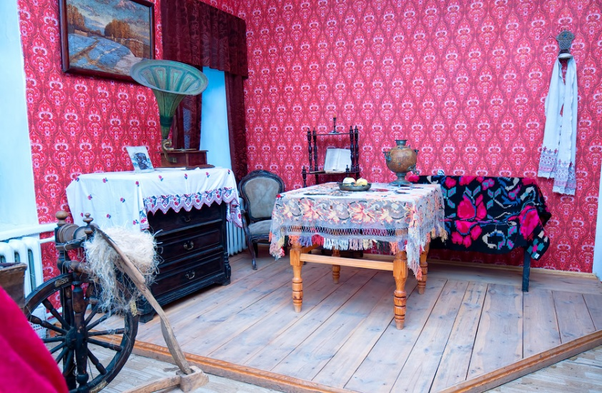
Музеи
Дмитровский историко-этнографический музей.
Музей существует с 1979 года. Фонды музея насчитывают около 6000 музейных экспонатов. Наиболее ценной частью коллекции являются: мемориальный фонд русского композитора Василия Калиникова, а также предметы традиционного городского и крестьянского быта ХIХ-ХХ веков.
Часный этнографический музей с.Долбенкино

Slide 15
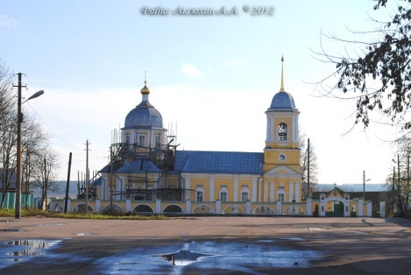
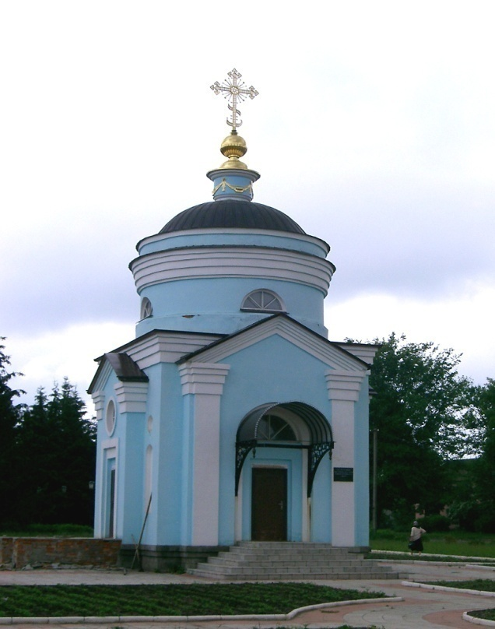
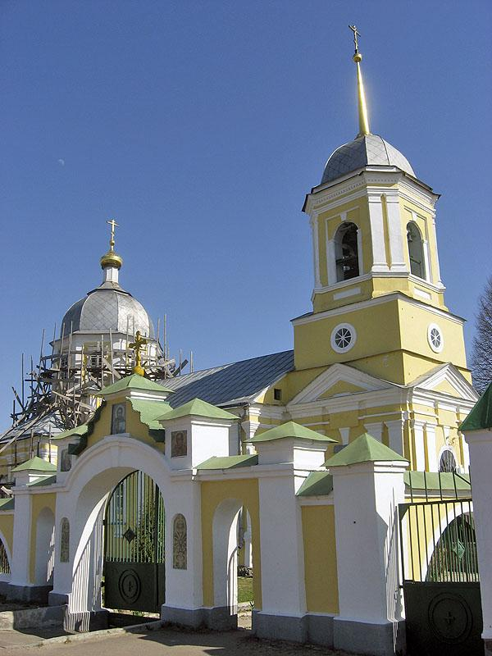
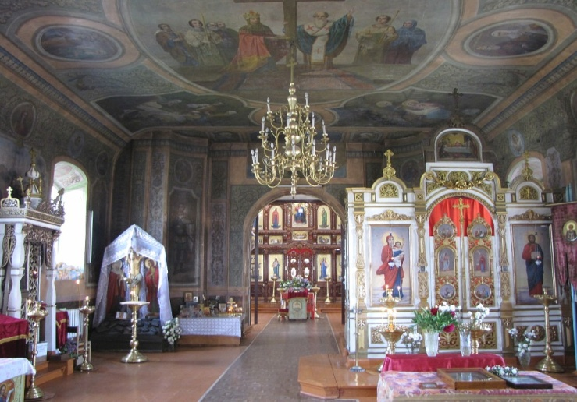
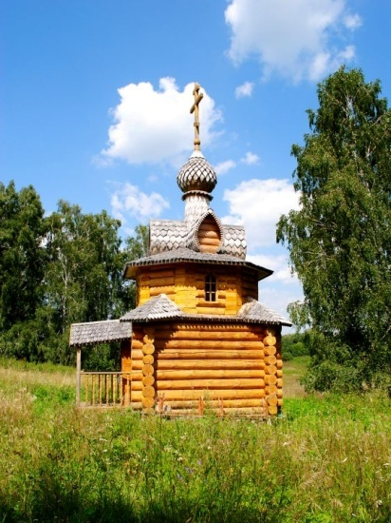
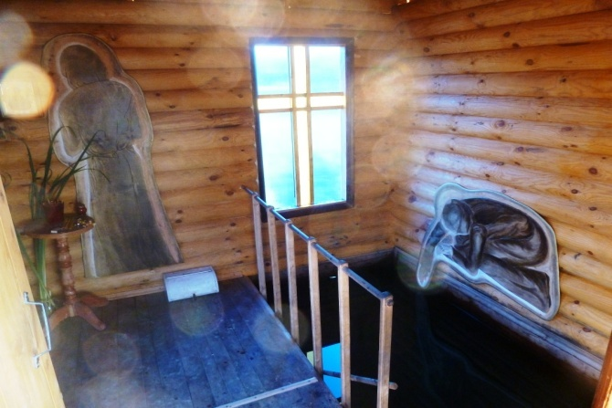
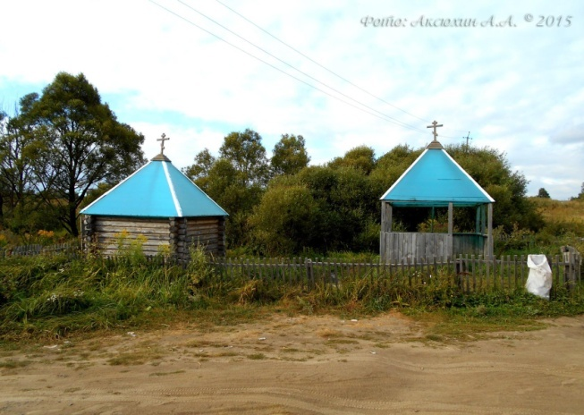
Храмы действующие
Храм Великомученика Дмитрия Солунского г.Дмитровск
Храм-часовня в память Свято-Троицкого
собора
Часовня Новомученников и исповедников п.Крыловский
Святой источник Флора и Лавра с.Бородино
Святой источник и купель с.Балдыж

Slide 16
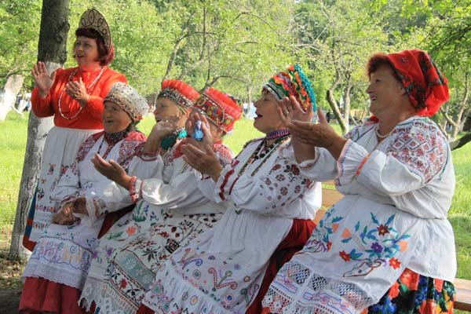
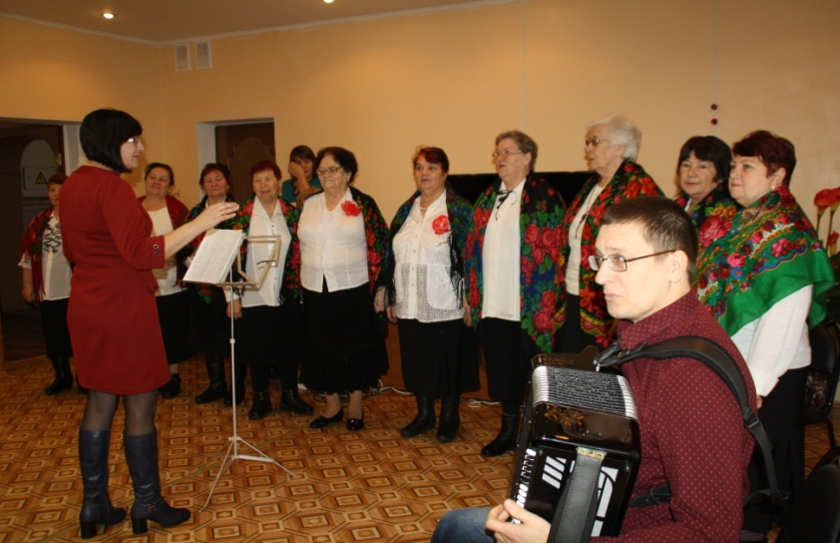
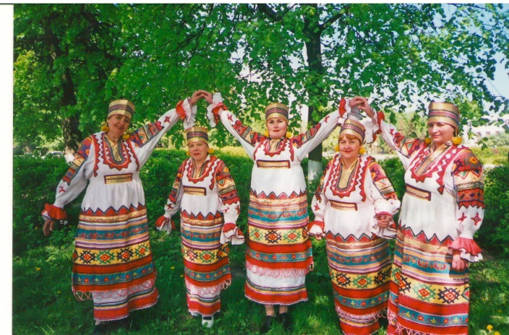
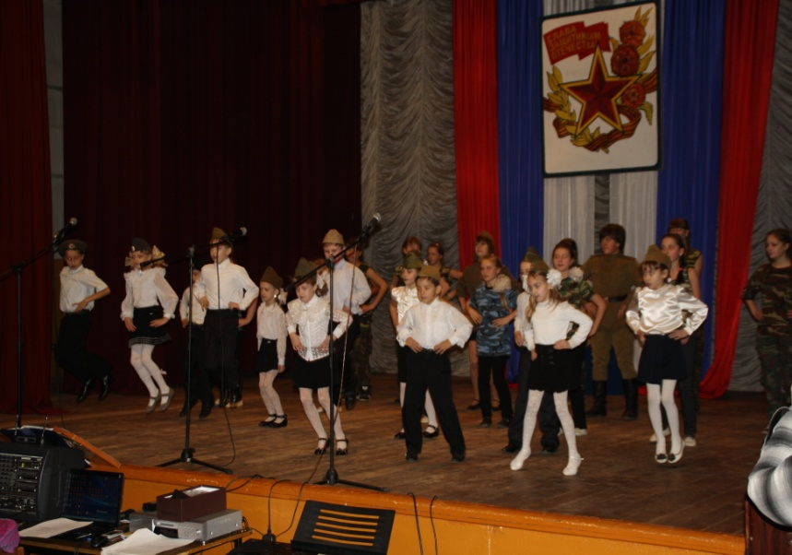
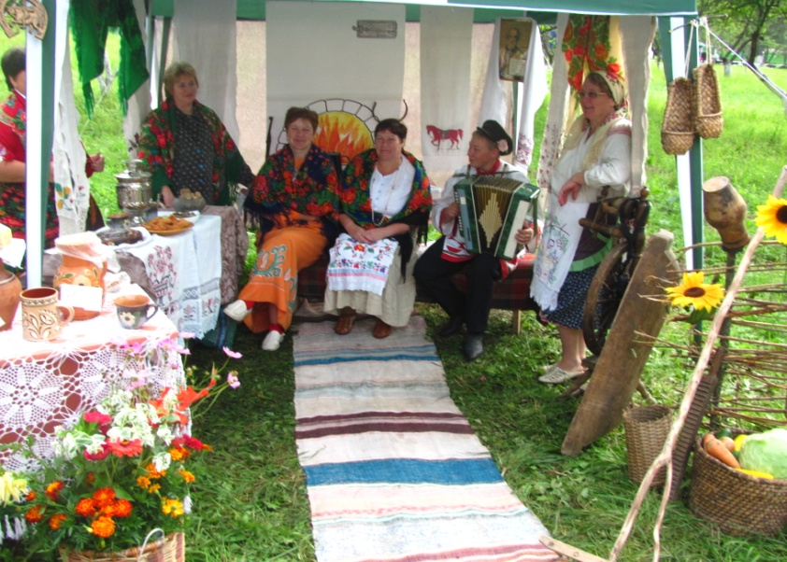
Творческие коллективы
Творческая группа «Русская душа»
Хор ветеранов
Вокальный ансамбль «Бирюза» РДК
Танцевальный коллектив учреждения доп.образования
«Мечта»
Фольклерный коллектив Лубянского сельского
Дома культуры

Slide 17
Символы узнаваемости Дмитровского района
Женский монастырь святой блаженной Ксении Петербуржской с.Долбенкино
Храм Воскресения Словущего

Slide 18
Композитор Калинников В. С. Жил в г.Дмитровске в 80-х – 90-х годах 19 века
Дом, где жил Калинников В. С.

Slide 19
Реализуемые инвестиционные проекты
ООО «Орёлагропром»
ООО «Орел-Агро-Продукт»
Обрабатываемая площадь 5352 га
Валовый сбор 19261 тонн
Урожайность 41,1 ц/га
Обрабатываемая площадь 14045 га
Валовый сбор 32962 тонн
Урожайность 34,2 ц/га
Семинар руководителей с/х предприятий

Slide 20
ООО «Брянская мясная компания» (Мираторг)
ООО «ДМК» (мясокомбинат)
Площадь 11491 га (посевная 3471 га)
Валовый сбор 15810 тонн
Урожайность 45,5 ц/га
Поголовье коров 2751 гол.

Slide 21
Приоритеты развития
Строительство индюшиной фермы
Выращивание грибов
Агропромышленный
комплекс
Рыбоводство
Строительство завода по очистке семян

Slide 22
Развитие производства
строительных материалов
Промышленность
Строительство завода по переработке молока

Slide 23
Наличие дородное сети, большая часть
которой с твёрдым покрытием
Высокий потребительский потенциал
Возможность использования трудовых ресурсов Сосковского,
Шаблыкинского районов
Наличие инвестиционных площадок,
обеспеченных необходимой инженерной
инфраструктурой
Наличие филиала
учреждения профес-
сионального образования
Благоприятная экологическая обстановка.
Наличие зоны отдыха, лесов, прудов и озер
Развитый аграрный комплекс
Наличие различных культурно-
исторических и природных объектов
Сырьевая база для развития строительной отрасли (меловой карьер д.Халчёвка, глиняный карьер д.Халчёвка, песчаный карьер д.Алешинка
Рынок сбыта – продукция пользуется
спросом

Slide 24
Основные сведения о земельных участках (площадки для дальнейшего размещения Индустриальных парков) 1
Адрес места расположения | Орловская область, Дмитровский район, Алешинское с/п
Кадастровый учёт земельного участка | Зарегистрирован
Кадастровый номер участка/квартала | 57:07:001301/57:07:0000000:10
Площадь декларированная (м2) | 10000
Предельный размер площади (м2) | 20000
Категория земель | Земли сельскохозяйственного назначения
Вид разрешенного использования | Сельскохозяйственное использование
Фактическое использование | Для сельхозпроизводства
Наличие зданий, строений, сооружений | Используется для сельхозпроизводства
Разрешительная, градостроительная документация | Проект генерального плана. Утвержден 03.07.2013 г. №50
Электроснабжение
Центр питания (наименование, собственник) | ООО «ИНТЕР РАО – Орловский энергосбыт»
Центр питания (свободная мощность (МВт))
Центр питания (расстояние (м)) | На расстоянии 10м
Ближайшая точка подключения (напряжение в сети, кВ) | ЛЭП-10 кВ
Завод по очистке семян

Slide 25
Основные сведения о земельных участках (площадки для дальнейшего размещения Индустриальных парков) 2
Адрес места расположения | Орловская область, Дмитровский район, Друженское с/п
Кадастровый учёт земельного участка | Зарегистрирован
Кадастровый номер участка/квартала | 57:07:0020101/57:07:000101:401
Площадь декларированная (м2) | 60000
Предельный размер площади (м2) | 62000
Категория земель | Земли сельскохозяйственного назначения
Вид разрешенного использования | Сельскохозяйственное использование
Фактическое использование | Для сельскохозяйственного производства
Наличие зданий, строений, сооружений | нет
Разрешительная, градостроительная документация | Проект генерального плана. Утвержден 16.05.2013 г. №66-СС
Электроснабжение
Центр питания (наименование, собственник) | ООО «ИНТЕР РАО – Орловский энергосбыт»
Центр питания (свободная мощность (МВт))
Центр питания (расстояние (м)) | На расстоянии 50м
Ближайшая точка подключения (напряжение в сети, кВ) | ЛЭП-10 кВ
Индюшиная ферма

Slide 26
Основные сведения о земельных участках (площадки для дальнейшего размещения Индустриальных парков) 3
Адрес места расположения | Орловская область, Дмитровский район, г. Дмитровск
Кадастровый учёт земельного участка | Зарегистрирован
Кадастровый номер участка/квартала | 57:07:0050113/57:07:0050313:1
Площадь декларированная (м2) | 1000
Предельный размер площади (м2) | 1000
Категория земель | Земли населенных пунктов
Вид разрешенного использования | Зона промышленных объектов
Фактическое использование | Не используется
Наличие зданий, строений, сооружений | имеется
Разрешительная, градостроительная документация | Проект генерального плана. Утвержден 14.12.2012 г. №98/15-ГС
Электроснабжение
Центр питания (наименование, собственник) | ООО «ИНТЕР РАО – Орловский энергосбыт»
Центр питания (свободная мощность (МВт)) | Существующее
Центр питания (расстояние (м)) | На расстоянии 5 м
Ближайшая точка подключения (напряжение в сети, кВ) | Имеется подключение
Цех по выращиванию грибов

Slide 27
Основные сведения о земельных участках (площадки для дальнейшего размещения Индустриальных парков) 4
Адрес места расположения | Орловская область, Дмитровский район, г. Дмитровск
Кадастровый учёт земельного участка | Зарегистрирован
Кадастровый номер участка/квартала | 57:07:0050113/57:07:0050313:1
Площадь декларированная (м2) | 500
Предельный размер площади (м2) | 1000
Категория земель | Земли населенных пунктов
Вид разрешенного использования | Зона промышленных объектов
Фактическое использование | Не используется
Наличие зданий, строений, сооружений | имеется
Разрешительная, градостроительная документация | Проект генерального плана. Утвержден 14.12.2012 г. №98/15-ГС
Электроснабжение
Центр питания (наименование, собственник) | ООО «ИНТЕР РАО – Орловский энергосбыт»
Центр питания (свободная мощность (МВт)) | Существующее
Центр питания (расстояние (м)) | На расстоянии 5 м
Ближайшая точка подключения (напряжение в сети, кВ) | В здании
Производство питьевой бутилированной воды

Slide 28
Основные сведения о земельных участках (площадки для дальнейшего размещения Индустриальных парков) 5
Адрес места расположения | Орловская область, Дмитровский район, Горбуновское с/п, южнее с.Морево
Кадастровый учёт земельного участка | Не зарегистрирован
Кадастровый номер участка/квартала | 57:07:0050113
Площадь декларированная (м2) | 1000
Предельный размер площади (м2) | 1000
Категория земель | Земли населенных пунктов
Вид разрешенного использования | Зона промышленных объектов
Фактическое использование | Не используется
Наличие зданий, строений, сооружений | имеется
Разрешительная, градостроительная документация | Проект генерального плана. Утвержден 20.02.2013 г. №60-СС
Электроснабжение
Центр питания (наименование, собственник) | ООО «ИНТЕР РАО – Орловский энергосбыт»
Центр питания (свободная мощность (МВт))
Центр питания (расстояние (м)) | На расстоянии 25 м
Ближайшая точка подключения (напряжение в сети, кВ) | ЛЭП -10 кВ
Цех по выращиванию грибов

Slide 29
Основные сведения о земельных участках (площадки для дальнейшего размещения Индустриальных парков) 6
Адрес места расположения | Орловская область, Дмитровский район, Алешинское с/п
Кадастровый учёт земельного участка | Зарегистрирован
Кадастровый номер участка/квартала | 57:07:001301/57:07:0000000:305
Площадь декларированная (м2) | 200000
Предельный размер площади (м2) | 200000
Категория земель | Земли сельскохозяйственного назначения
Вид разрешенного использования | Сельскохозяйственное использование
Фактическое использование | Для сельхозпроизводства
Наличие зданий, строений, сооружений | Используется для сельхозпроизводства
Разрешительная, градостроительная документация | Проект генерального плана. Утвержден 03.07.2013 г. №50
Электроснабжение
Центр питания (наименование, собственник) | ООО «ИНТЕР РАО – Орловский энергосбыт»
Центр питания (свободная мощность (МВт))
Центр питания (расстояние (м)) | На расстоянии 100 м
Ближайшая точка подключения (напряжение в сети, кВ) | ЛЭП-10 кВ
Алешинское
месторождение песка

Slide 30
Основные сведения о земельных участках (площадки для дальнейшего размещения Индустриальных парков) 7
Адрес места расположения | Орловская область, Дмитровский район, г. Дмитровск
Кадастровый учёт земельного участка | Зарегистрирован
Кадастровый номер участка/квартала | 57:07:0050154:1
Площадь декларированная (м2) | 25749
Предельный размер площади (м2) | 25749
Категория земель | Земли населенных пунктов
Вид разрешенного использования | Зона промышленных объектов
Фактическое использование | Не используется
Наличие зданий, строений, сооружений | имеется
Разрешительная, градостроительная документация | Проект генерального плана. Утвержден 14.12.2012 г. №98/15-ГС
Электроснабжение
Центр питания (наименование, собственник) | ООО «ИНТЕР РАО – Орловский энергосбыт»
Центр питания (свободная мощность (МВт)) | существующее
Центр питания (расстояние (м)) | На расстоянии 5 м
Ближайшая точка подключения (напряжение в сети, кВ) | В здании
Бывший молокозавод

Slide 31
Основные сведения о земельных участках (площадки для дальнейшего размещения Индустриальных парков) 8
Адрес места расположения | Орловская область, Дмитровский район, г. Дмитровск
Кадастровый учёт земельного участка | Не зарегистрирован
Кадастровый номер участка/квартала | 57:07:0050154
Площадь декларированная (м2) | 20000
Предельный размер площади (м2) | 30000
Категория земель | Земли населенных пунктов
Вид разрешенного использования | Зона промышленных объектов
Фактическое использование | Не используется
Наличие зданий, строений, сооружений | имеется
Разрешительная, градостроительная документация | Проект генерального плана. Утвержден 14.12.2012 г. №98/15-ГС
Электроснабжение
Центр питания (наименование, собственник) | ООО «ИНТЕР РАО – Орловский энергосбыт»
Центр питания (свободная мощность (МВт))
Центр питания (расстояние (м)) | На расстоянии 50м
Ближайшая точка подключения (напряжение в сети, кВ) | ЛЭП -10кВ
Бывшая база Сельхозхимии

Slide 32
Основные сведения о земельных участках (площадки для дальнейшего размещения Индустриальных парков) 9
Адрес места расположения | Орловская область, Дмитровский район, Домаховское с/п, Халческое месторождение мела
Кадастровый учёт земельного участка | Не зарегистрирован
Кадастровый номер участка/квартала | 57:07:0030601
Площадь декларированная (м2) | 78000
Предельный размер площади (м2) | 100000
Категория земель | Земли сельскохозяйственного назначения
Вид разрешенного использования | Сельскохозяйственное использование
Фактическое использование | Не используется
Наличие зданий, строений, сооружений | нет
Разрешительная, градостроительная документация | Проект генерального плана. Утвержден15.03.2013 г. №80 СС/20
Электроснабжение
Центр питания (наименование, собственник) | ООО «ИНТЕР РАО – Орловский энергосбыт»
Центр питания (свободная мощность (МВт))
Центр питания (расстояние (м)) | На расстоянии 400 м
Ближайшая точка подключения (напряжение в сети, кВ) | ЛЭП-110 кВ
Халчёвское месторождение
мела

Slide 33
Мероприятия, направленные на улучшение
инвестиционной конъюнктуры
Простаивающие заводские площадки
Здание бывшего молокозавода
Постройки от бывшего предприятия
«Сельхозхимия»

Slide 34
Контактная информация
Отделы администрации Дмитровского района Орловской области | Телефон 8 (48649)
Отдел по управлению муниципальным имуществом Дмитровского района Орловской области | 2-14-65
Отдел по экономике, предпринимательству, труду и торговле | 2-12-43, 2-14-58
Отдел сельского хозяйства и продовольствия | 2-14-85, 2-12-72
Отдел архитектуры, градостроительства и жилищно-коммунального хозяйства | 2-16-97

